Slide 1
DEMOKRASI INDONESIA

Slide 2
ERIC RAHMADYA JULIO GANGGA
(071911633080)
NUR ISNAINI FRANSISKA M
(071911633068)
YOSI PURWANTI
(071911633073)
ANANDA ANGGITA SARI
(071911633088)
MERIA AGUSTIN
(071911633082)
Kelompok 6

Slide 3

Pengertian Demokrasi
Secara etimologis istilah demokrasi berasal dari bahasa Yunani
Demos = rakyat
Kratos/ kratein = kekuasaan
Demokrasi berarti “rakyat berkuasa”
Demokrasi mempunyai arti penting bagi masyarakat, sebab dengan demokrasi hak masyarakat untuk menentukan sendiri jalannya organisasi negara.
Notes:
Setelah jadi ngomong : definisi singkat demokrasi diartikan sebagai pemerintahan atau kekuasaan dari rakyat, oleh rakyat dan untuk rakyat
Jadi, negara demokrasi adalah negara yang diselanggarakan berdasarkan kehendakan dan kemauan rakyat, atau jika ditinjau dari udut organisasi, berarti suatu pengorganisasian negara yang dilakukan oleh rakyat sendiri tau asas pesetujuan rakyat karena kedaulatan berada ditangan rakyat.

Slide 4
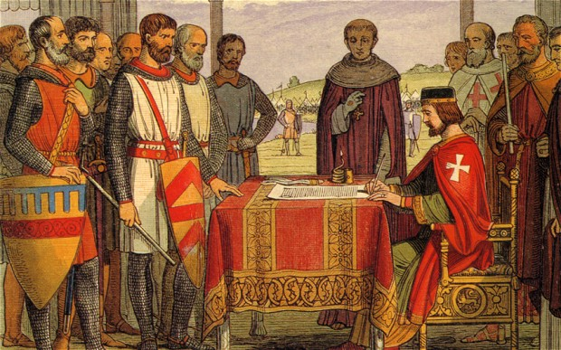
Perkembangan Demokrasi
Zaman Kuno
Bermula di Yunani
Muncul republik Romawi
Abad Pertengahan
Lahirnya Magna Charta
Masa Renaisans dan Reformasi Gereja

Slide 5
Bentuk-bentuk Demokrasi
Dilihat dari Cara Penyaluran Kehendak Rakyat
Dilihat dari Titik Berat Paham yang Dianut
Sistem Demokrasi Modern
-Demokrasi Langsung
-Demokrasi Tidak Langsung (Demokrasi Perwakilan)
-Demokrasi Barat (Demokrasi Liberal)
-Demokrasi Timur atau Komunis
-Demokrasi Gabungan
-Demokrasi dengan Sistem Parlementer
-Demokrasi Dengan Pemisahan Kekuasaan

Slide 6
Kelebihan
Membela kepentingan rakyat
Menjunjung tinggi prinsip kesetaraan
Kecil terjadi pemberontakan

Slide 7
Kekurangan
Pemerintahan dijalankan oleh orang yang kurang kompeten
Pemilu tidak netral

Slide 8
Demokrasi Di Indonesia

Slide 9
Demokrasi Desa
Menurut Mohammad Hatta (dalam Padmo Wahyono, 1990). “Desa-desa di Indonesia sudah menjalankan demokrasi, misalnya dengan pemilihan kepala desa dan adanya rembug desa”. Demokrasi desa merupakan demokrasi asli Indonesia yang bercirikan tiga hal yakni cita-cita rapat, cita-cita massa protes, dan cita-cita tolong menolong. Ketiga hal tersebut merupakan dasar pengembangan ke arah demokrasi Indonesia yang modern. Demokrasi “modern” lahir pada abad ke-17 disemai oleh para pemikir Barat seperti Thomas Hobbes, Montesquieu, dan J.J Roussea, bersamaan dengan munculnya konsep negara-bangsa di Eropa. Demokrasi Indonesia yang modern adalah “daulat rakyat” tidak hanya berdaulat dalam bidang politik, tetapi juga dalam bidang ekonomi, dan sosial.

Slide 10
Pelaksanaan Demokrasi di Indonesia
Pelaksanaan demokrasi di Indonesia dibagi ke dalam periode berikut :
a. Pelaksanaan Demokrasi Masa Revolusi Kemerdekaan tahun 1945-1950.
b. Pelaksanaan Demokrasi Masa Orde Lama yang terdiri dari:
1) Masa demokrasi liberal tahun 1950-1959;
2) Masa demokrasi terpimpin 1959-1966.
c. Pelaksanaan Demokrasi Masa Orde Baru tahun 1966-1998.
d. Pelaksanaan Demokrasi Masa Transisi tahun 1998-1999.
e. Pelaksanaan Demokrasi Masa Reformasi tahun 1999-sekarang.

Slide 11
Pertanyaan
Sesi I
Novaldeno Raihan Ramadhan (3064) : Bagaimana menerapkan pembangunan demokrasibuntuk sebuah daerah yang masih belum belum tersentuh, yang dijalani kepala suku ?
Fenny Wahyuningtias (3061) : Apa yang jadi fakta seseorang menyuap surat pemilu ?
Nabilla Salsabil Damayanti Zahraa’ (3072) : Mengapa saat ini masyarakat doikekang pendapatnya ?
Sesi II
Faial Muchsin (3078) : Kenapa demokrasi komunis gagal sedangkan tujuannya menjunjung kesejahteraan ekonomi ?
Mohammad Rhenald Armand (3089) : Banyak penyelewengan yang ada di Indonesia. Menurut anda sebagai pemerintah, bagaimana menghidupkan demokrasi ?
Nur Afiah Nurulputri (3077) : Apakah ada aspek yang harus dilakukan untuk mewujudkan demokrasi Pancasila ?

